Slide 1
«Психолого-педагогическое сопровождение развития креативности в школьном творческом объединении».
Министерство науки и высшего образования Российской Федерации федеральное государственное бюджетное образовательное
учреждение высшего образования
«Рязанский государственный университет имени С.А. Есенина»
Институт психологии, педагогики и социальной работы
Кафедра общей психологии
Выпускная квалификационная работа
(магистерская диссертация)
Направление подготовки:
44.04.02 Психолого-педагогическое образование
Направленность (профиль) Психология образования
Выполнила:
Магистрант группы 4975
Аржанова Е.А.
Научный руководитель: к.п.н. Ленюшкин Н.Э.
Рецензент: Крючкова О.В.
Руководитель программы: доктор п.н. Байкова Л.А.

Slide 2
Актуальность
Актуальность темы исследования определена требованиями Статьи 75 пункта 1 Федерального закона «Об образовании в Российской Федерации» №273-ФЗ от 29 декабря 2012г. из которой следует, что дополнительное образование детей и взрослых направлено на формирование и развитие творческих способностей детей и взрослых, удовлетворение их индивидуальных потребностей в интеллектуальном, нравственном и физическом совершенствовании, формирование культуры здорового и безопасного образа жизни, укрепление здоровья, а также на организацию их свободного времени.
Актуальность темы исследования обусловлена также требованиями ФГОС Основного Общего Образования (пункт 21) о необходимости развития личности, способностей, удовлетворения познавательных интересов, самореализации обучающихся, в том числе одаренных и талантливых, через организацию учебной и внеурочной деятельности, социальной практики, общественно-полезной деятельности, систему кружков, клубов, секций, студий с использованием возможностей организаций дополнительного образования, культуры и спорта.

Slide 3
Степень разработанности
Креативность в отечественной психологии
Развитие креативности детей
в творческих объединениях
Креативность в зарубежной психологии
Д.Б. Богоявленская,
Л.С. Выготский,
В.Н. Дружинин,
С.С. Жумашева,
Н. Коган,
В.Т. Кудрявцева,
А.М. Матюшкин,
А.В. Морозов,
Т.Т. Тажибаев,
А.В. Хуторской,
Д.В. Чернилевскй,
В.С. Юркевич и д.р.
Адлер,
Ф. Баррон,
Дж. Гилфорд,
Г. Грубер,
М. Коллинз,
Э. Ландау,
Э. Торренс,
К. Роджерс,
Д. Харрингтон,
Г. Уоллес и др.
Т.И. Бакланова,
И.Н. Вишнякова,
Е.И. Григорьева,
Е.В. Иванова,
Т.Н. Мурзинова
А.В. Нестеренко,
Г.Н. Новикова,
О.В. Опарина,
Ю.А Стрельцов,
Е.Н. Тарасова и д.р.

Slide 4
Объект и предмет исследования
Объект исследования: образовательный процесс в творческом объединении «Искра», закрепленном за МБОУ «Полянская СШ», направленный на развитие креативности детей.
Предмет исследования: психолого-педагогическое сопровождение развития креативности детей в школьном творческом объединении.

Slide 5
Противоречия
между положениями, сформулированными в п. 1 Статьи 75 Федерального закона «Об образовании в Российской Федерации» №273-ФЗ от 29 декабря 2012г, о том, что дополнительное образование детей и взрослых направлено на формирование и развитие творческих способностей детей и взрослых, удовлетворение их индивидуальных потребностей в интеллектуальном, нравственном и физическом совершенствовании, формирование культуры здорового и безопасного образа жизни, укрепление здоровья, а также на организацию их свободного времени и недостаточной теоретической обоснованностью психолого-педагогических диагностик креативности детей 12-15 лет;
между требованиями ФГОС Основного Общего Образования (пункт 21) о необходимости развития личности, способностей, удовлетворения познавательных интересов, самореализации обучающихся, в том числе одаренных и талантливых, через организацию учебной и внеурочной деятельности, социальной практики, общественно-полезной деятельности, систему кружков, клубов, секций, студий с использованием возможностей организаций дополнительного образования, культуры и спорта и отсутствием научно-обоснованной системы психолого-педагогического сопровождения развития креативности детей 12-15 лет, включающей систематическую психодиагностику.

Slide 6
Цель и гипотеза исследования
Цель исследования: разработать систему психолого-педагогического сопровождения развития креативности детей в школьном творческом объединении.
Гипотеза исследования: заключается в предположении о том, что система психолого-педагогического сопровождения развития креативности детей в школьном творческом объединении, созданная на основе деятельностного подхода и включающая блоки диагностики, целеполагания, программирования, взаимодействия, анализа, оценки, позволит достичь существенного развития креативности детей в школьном творческом объединении.

Slide 7
Задачи исследования
Цель работы может быть достигнута в ходе решение следующих теоретических и экспериментальных задач:
На основе теоретического анализа работ уточнить определение понятий: «креативность», «творческое объединение»; «развитие»; «психолого-педагогическое сопровождение».
Провести анализ современных подходов к теоретическому изучению и практическому исследованию креативности.
Разработать критерии для определения креативности.
Провести диагностические исследования показателей креативности детей, посещающих творческое объединение.
Выявить наличие взаимосвязи между креативностью и посещением творческого объединения.

Slide 8
На основе изучения и обобщения педагогического опыта выявить совокупность методов, средств развития креативности детей в школьном творческом объединении.
Создать теоретическую модель психолого-педагогического сопровождения развития креативности детей в школьном творческом объединении.
На основе теоретической модели психолого-педагогического сопровождения развития креативности детей в школьном творческом объединении разработать программу психолого-педагогического сопровождения развития креативности детей в школьном творческом объединении.
Провести апробацию программы психолого-педагогического сопровождения развития креативности детей в школьном творческом объединении в ходе формирующего эксперимента.
Разработать методические рекомендации по организации психолого-педагогического сопровождения развития креативности детей в школьном творческом объединении.

Slide 9
Теоретико-методологические основы
Методологическую основу исследования составляют общенаучные принципы развития, системности, единства психики, сознания и деятельности, обучения и развития . (Б.Г. Ананьев,
П.П. Блонский, Л.С. Выготский, Б.Ф. Ломов,
C.Л. Рубинштейн).
Теоретическую основу исследования составляют научные труды подчеркивающие взаимосвязь творчества и креативности: Т.И. Баклановой, Д.Б. Богоявленской, А.В. Брушлинского, И.Н. Вишняковой, В.Н. Дружинина, З.И. Калмыкова, Н.С. Лейтес, A.M. Матюшкина, Я.А. Пономаревой, Ю.А. Стрельцова, O.K. Тихомировой, П. Торренса, Я.А. Пономарева, С.Л. Рубинштейна и др.

Slide 10
Методы исследования
Теоретические методы: теоретический анализ нормативно-правовых актов, научных работ по проблеме; изучение и обобщение педагогического опыта.
Эмпирические методы: наблюдение, беседа, методики: опросник креативности Джонсона, Субтест Дж. Гилфорда и М. Салливена «Истории с завершением», творческий тест Торренса (модифицированный).
Метод обработки данных: качественный и количественный анализ результатов исследования, для подтверждения статистической достоверности данных был использован параметрический t-критерий Стьюдента для зависимых и независимых выборок, критерий Вилкоксона.

Slide 11
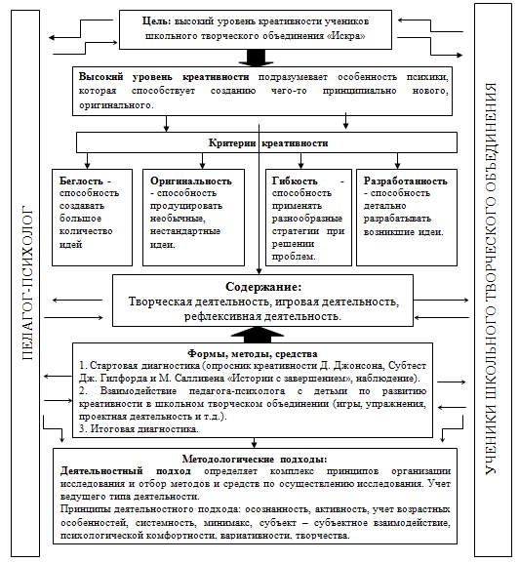
Теоретическая модель

Slide 12
Организация и методики эксперимента
Объект формирующего эксперимента - развитие креативности детей в школьном творческом объединении «Искра».
Предмет формирующего эксперимента – изменение уровня креативности детей в процессе реализации программы психолого-педагогического сопровождения развития креативности детей в школьном творческом объединении, разработанной на основе теоретической модели.
Цель формирующего эксперимента – проверка эффективности программы психолого-педагогического сопровождения развития креативности детей в школьном творческом объединении.
Гипотеза формирующего эксперимента – программа будет способствовать статистически достоверному росту показателей креативности детей в школьном творческом объединении.

Slide 13
Организация эксперимента
Задачи формирующего эксперимента:
создание экспериментальной и контрольной группы;
проведение стартовой диагностики в экспериментальной и контрольной группе;
обработка и интерпретация результатов стартовой диагностики;
реализация формирующего эксперимента;
проведение итоговой диагностики в экспериментальной и контрольной группе;
применение методов математической статистики для подтверждения статистической достоверности, полученных данных;
обобщение и анализ результатов данных.

Slide 14
Организация эксперимента
Этапы эксперимента:
Констатирующий этап формирующего эксперимента - сентябрь 2020 года. Проведение стартовой диагностики, обработка и интерпретация полученных данных.
Развивающий этап формирующего эксперимента – с октября 2020 года по март 2021 года. Реализация формирующего эксперимента в экспериментальной группе.
Контрольный этап формирующего эксперимента - март 2021 года. Проведение итоговой диагностики, обработка и интерпретация полученных данных, применение методов математической статистики для подтверждения статистически достоверного сдвига, то есть развития креативности детей в детском творческом объединении, обобщение результатов итоговой диагностики.
Аналитико-обобщающий этап формирующего эксперимента апрель 2021года.

Slide 15
Организация эксперимента
База проведения эксперимента: Школьное творческое объединение «Искра» Муниципального бюджетного общеобразовательного учреждения «Полянская средняя школа».
В ходе эксперимента нами были использованы следующие методики:
Опросник креативности Джонсона,
Субтест Дж. Гилфорда и М. Салливена
«Истории с завершением».
Творческий тест Торренса.

Slide 16
Организация эксперимента
Состав экспериментальной группы:
20 человек (13 девочек и 7 мальчиков) в возрасте
от 12 до 15 лет, все они являются участниками творческого объединения «Искра» при МБОУ «Полянская СШ».
Состав контрольной группы:
ученики 7-8 класса, 20 человек (11 девочек и 9 мальчиков), находящихся на том же возрастном этапе периодизации, что и участники экспериментальной группы.
На протяжении всего эксперимента состав групп не изменялся.

Slide 17
Результаты исследования
Результаты стартовой диагностики по методике «Опросник креативности Джонсона».

Slide 18
Результаты исследования
Результаты стартовой диагностики по методике «Субтест Дж. Гилфорда и М. Салливена «Истории с завершением».
Результаты стартовой диагностики по методике «Творческий тест Торренса (модифицированный)».

Slide 19
Результаты исследования
Рост показателей в экспериментальной группе
по методике «Опросник креативности Джонсона».
Сравнительный анализ результатов диагностики на констатирующем и формирующем этапе в экспериментальной группе по методике «Опросник креативности Джонсона».
Сравнительный график показателей экспериментальной группы на констатирующем и формирующем этапе эксперимента по методике «Опросник креативности Д. Джонсона».

Slide 20
Результаты исследования
Сравнительный анализ результатов диагностики на констатирующем и формирующем этапе в экспериментальной группе по методике «Субтест Дж. Гилфорда и М. Салливена».
Сравнительный график показателей экспериментальной группы на констатирующем и формирующем этапе эксперимента по методике
«Субтест Дж. Гилфорда и М. Салливена».

Slide 21
Результаты исследования
Сравнительный анализ результатов диагностики на констатирующем и формирующем этапе в экспериментальной группе по методике «Творческий тест Торренса».
Сравнительный график показателей экспериментальной группы на констатирующем и формирующем этапе эксперимента по методике «Творческий тест Торренса».

Slide 22
Результаты исследования
Сравнительный анализ результатов стартовой и итоговой диагностики в контрольной группе по методике «Опросник креативности Джонсона».
Сравнительный анализ результатов стартовой и итоговой диагностики в контрольной группе по методике Творческий тест Торренса.
Сравнительный анализ результатов стартовой и итоговой диагностики в контрольной группе по методике «Субтест Дж. Гилфорда и М. Салливена «Истории с завершением».

Slide 23
Результаты исследования
Сравнительный анализ результатов итоговой диагностики экспериментальной и контрольной группы по методике «Опросник креативности Джонсона».
Сравнительный анализ результатов итоговой диагностики экспериментальной и контрольной групп по методике «Субтест Дж. Гилфорда и М. Салливена «Истории с завершением».
Сравнительный анализ результатов итоговой диагностики экспериментальной и контрольной группы по методике «Творческий тест Торренса (модифицированный)».

Slide 24
Гипотеза исследования
Гипотеза исследования подтвердилась:
система психолого-педагогического сопровождения развития креативности детей в школьном творческом объединении, созданная на основе деятельностного подхода, включающая блоки диагностики, целеполагания, программирования, взаимодействия, анализа, оценки, позволила достичь существенного развития креативности детей в школьном творческом объединении.

Slide 25
Научная новизна
Заключается в следующем:
Разработана система методов и средств психолого-педагогического сопровождения развития креативности детей в школьном творческом объединении;
Разработаны и определенны показателей креативности детей, посещающих школьное творческое объединение.

Slide 26
Заключение
В ходе выполнения работы были решены все теоретические
и экспериментальные задачи.
Уточнены понятия:
Креативность - (англ. create – создавать, creative – созидательный, творческий) – особенность психики, способствующая созданию чего-то принципиально нового, оригинального.
Развитие – это процесс и результат перехода к новому, усовершенствованному и более качественному состоянию, от простого – к сложному, от низшей ступени – к высшей. Развитие – это усилие или укрепление какого-либо качества.
Творческое объединение – это объединение, осуществляющие свою деятельность по общеразвивающей программе определенной направленности, организуемое на добровольной основе, с целью реализации творческих способностей личности в процессе какой-либо творческой деятельности, нерегламентированная среда, область творческой самореализации, самоактуализации личности.
Психолого-педагогическое сопровождение представляет собой целостную систему, подразумевающую наличие социально-психологических и педагогических условий для успешного развития и обучения каждого ученика, в нашем случае речь идет о развитии креативности .

Slide 27
Заключение
Выделены критерии креативности детей 12-15 лет:
Беглость - способность продуцировать большое количество идей;
Гибкость - способность применять разнообразные стратегии при решении проблем;
Оригинальность - способность продуцировать необычные, нестандартные идеи;
Разработанность - способность детально разрабатывать возникшие идеи.

Slide 28
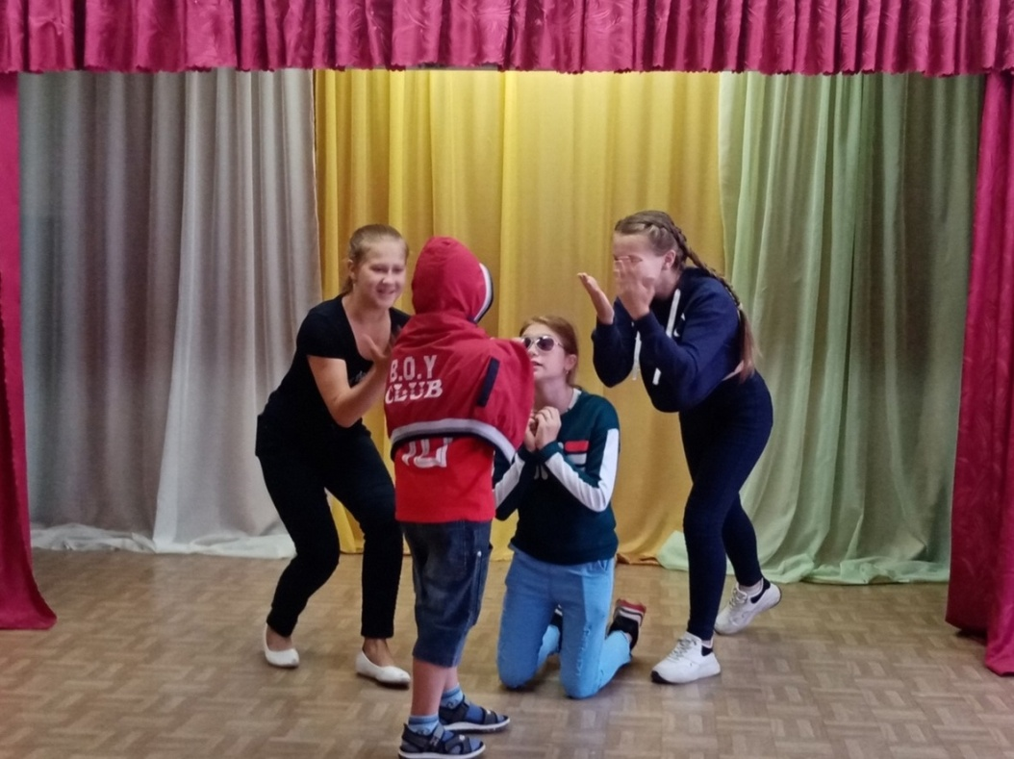
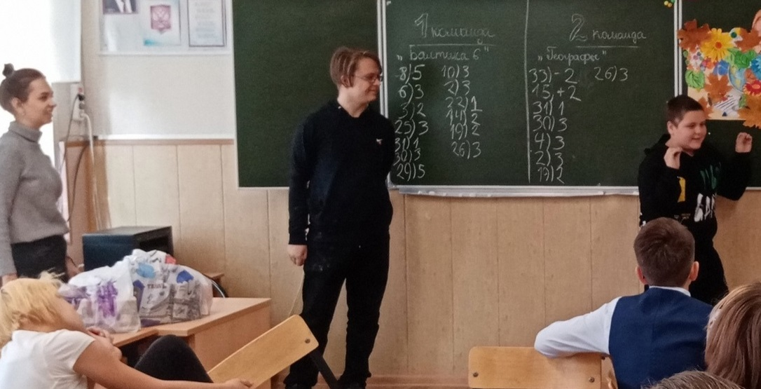
«Школа креативного творчества»
Заключение
«Креативный кродил»
«Сценический образ»

Slide 29
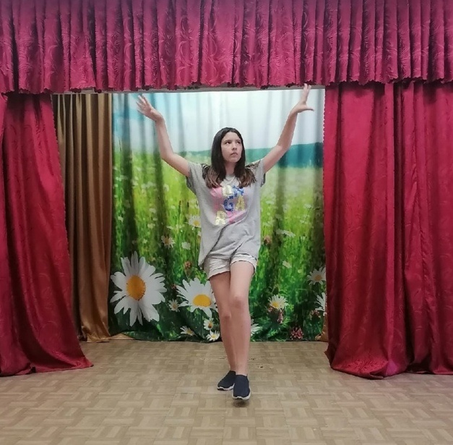
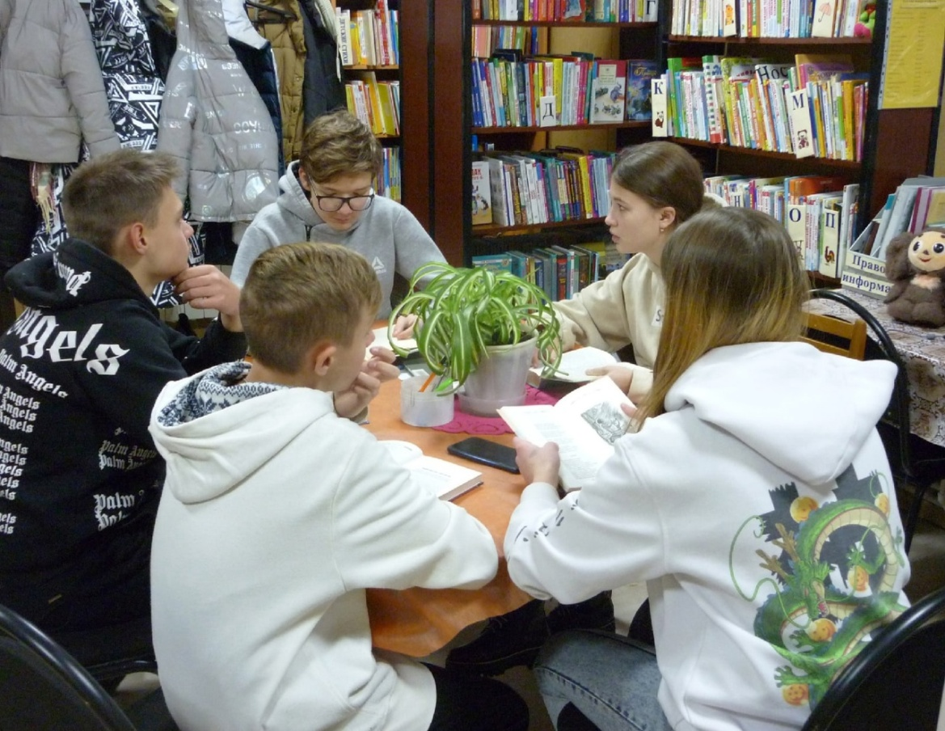
Заключение
«Литературный герой»
«Нота в жесте»

Slide 30
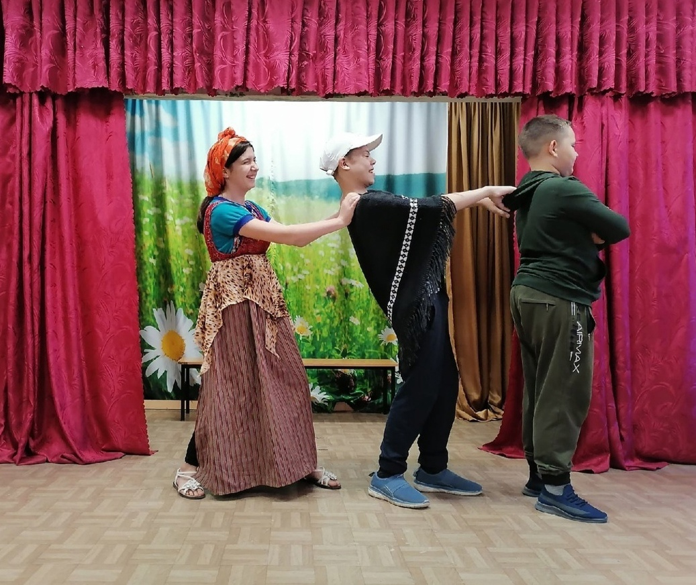
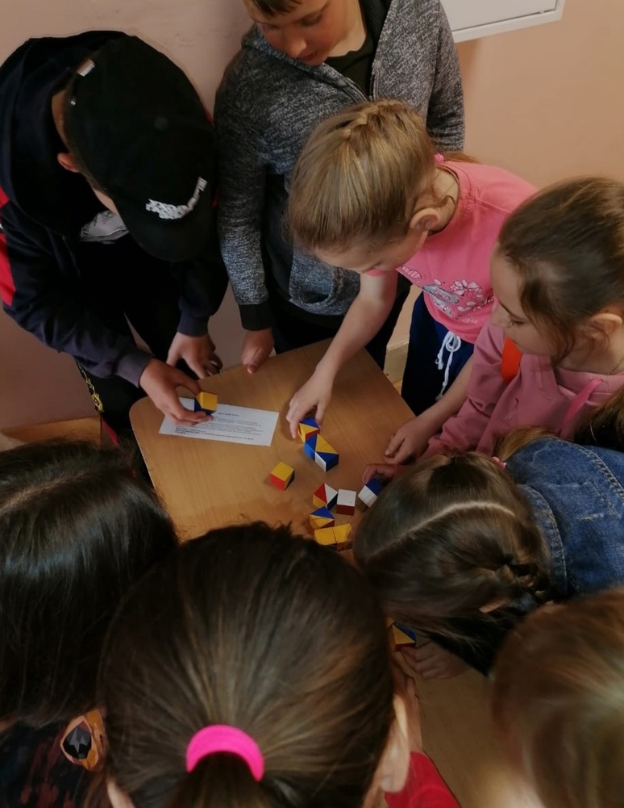
Заключение
«Что из чего?»
«В единстве сила»

Slide 31
Спасибо за внимание!!!

